Slide 1
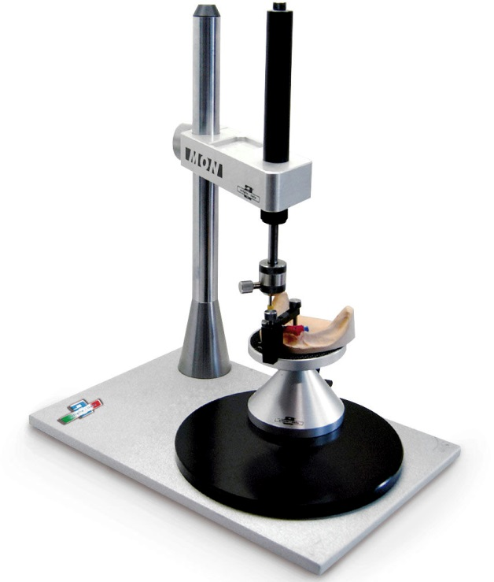
Параллелометрия
в ортопедической стоматологии

Slide 2
Определение
ПАРАЛЛЕЛОМЕТРИЯ
Путь введения и выведения протеза, а также общую для всех опорных зубов межевую линию, по отношению к которой будут располагаться элементы опорно-удерживающегося кламмера, определяют с помощью параллелометра.
Параллелометр представляет собой прибор для определения наибольшей выпуклости зубов на моделях челюстей, выявления относительной параллельности поверхностей двух или более зубов или других частей челюсти, например альвеолярного отростка.

Slide 3
НАЗНАЧЕНИЕ
Плоскость основания прибора и горизонтальная часть подвижной части стойки параллельны между собой, поэтому любой диагностический стержень, фиксированный отвесно на ней, перпендикулярен основанию параллелометра. Столик для закрепления модели имеет подвижную подставку с фиксирующим устройством, что позволяет придать модели любое положение относительно диагностического металлического стержня и других инструментов. Следовательно, параллелометр — это прибор для определения параллельных между собой и находящихся в одной плоскости точек на бесконечном количестве горизонтальных поверхностей зубов, альвеолярных отростков челюстей при определенном заданном положении модели по отношению к диагностическому стержню (вертикали). Практически значимы пять положений модели по отношению к вертикальному диагностическому стержню (рис. 126):

Slide 4
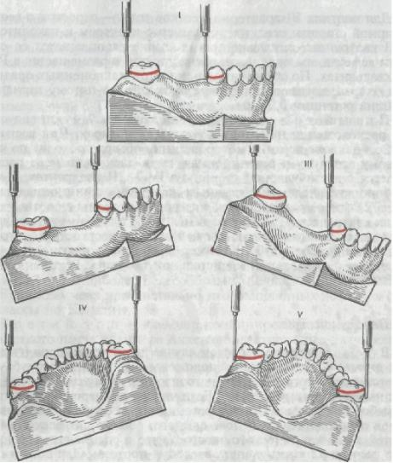
Рис. 126. Положение моделей в параллелометре относительно диагностического стержня.
1) горизонтальное — нулевой наклон: ось диагностического стержня перпендикулярна окклюзионной плоскости жевательных зубов;
2) заднее, когда опущен задний отдел зубного ряда;
3) переднее, когда опущен
передний отдел зубного ряда;
4) левое, когда модель наклонена влево;
5) правое, когда модель наклонена вправо.

Slide 5
задачи
Влияние наклона зуба на положение экватора на коронке и изменение линии обзора на каждом зубе при наклоне диагностической модели иллюстрирует схема с яйцевидным телом (рис. 127). Изменяя положение модели относительно диагностического стержня, возможно изменять положение экватора, площадь окклюзионной и гингивальной поверхностей, выбранных
под опору зубов с целью обеспечения необходимой глубины ретенции, разумного, с точки зрения фиксации и эстетики, расположения плеч кламмеров в соответствии с выбранной их конструкцией (последнее продиктовано анализом клинического состояния коронок опорных зубов, пародонта и его рентгенологической оценки, типом прикуса). Заменив диагностический металлический стержень на грифель, очерчивают поверхности зубов в найденном и установленном на столике положении модели. В результате получают линию обзора — графическое изображение лежащих в разных плоскостях точек на всех поверхностях зубов при заданной (определенной) оси введения протеза, что получило название параллелографии. Эта линия обзора есть зона наибольшей выпуклости каждого зуба в единой оси введения протеза. На схеме с яйцевидным телом видно, что эта линия наибольшей выпуклости может не совпадать (что чаще всего и бывает) с анатомическим образованием на коронке зуба — анатомическим экватором.
В зависимости от наклона модели линия обзора будет по-разному располагаться на опорных зубах как со стороны дефекта, так и с вестибулярной и оральной сторон.

Slide 6
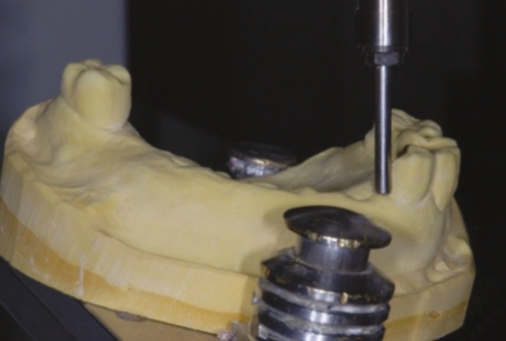
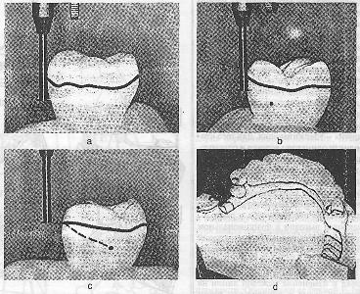

Slide 7
Различают 5 вариантов прохождения линии обзора на поверхности зуба. Первый вариант — со стороны дефекта линия обзора приближается к гингивальной части, а со стороны рядом стоящего медиально зуба — к окклюзионной части зуба. В результате I и IV квадранты имеют большую площадь, чем II и III.
Второй вариант — со стороны дефекта линия обзора приближается к окклюзионной, а со стороны рядом стоящего медиально зуба — к гингивальной части зуба. В результате площадь I квадранта сведена к минимуму либо его практически нет.
Третий вариант — резко диагональное прохождение линии обзора, в результате чего площади I и IV квадрантов становятся минимальными.
Четвертый вариант — приближение линии обзора к окклюзионной части по всей протяженности вестибулярной или оральной поверхности зуба. Встречается при наклоне зуба в соответствующую сторону. Практически I и II квадранты отсутствуют.
Пятый вариант — приближение линии обзора к гингивальной части по всей протяженности вестибулярной или оральной поверхности зуба. Встречается при наклоне зуба соответственно в противоположную сторону, при конической форме коронки зуба. Практически III и IV квадранты имеют минимальную площадь или отсутствуют. Перечисленные варианты прохождения линии обзора будут меняться в зависимости от положения модели, т. е. избранной оси введения протеза (см. рис. 126, б). Лишь в пятом варианте при условии, что линия обзора и с вестибулярной, и с оральной стороны проходит близко к десневому краю (при конусной форме коронки), для улучшения условий ретенции необходимо на опорный зуб изготовить искусственную коронку под выбранный тип кламмера. Если добавить, что при параллелометрии определяем зоны поднутрения около зубов и в области альвеолярных отростков, создавая изоляцию во избежание образования «захватов» базисной части протезов с целью беспрепятственного их введения, то становится очевидным, что параллелометрию и параллелографию следует применять практически при лечении всеми конструкциями зубных протезов со множественными разноплановыми элементами фиксации.

Slide 8
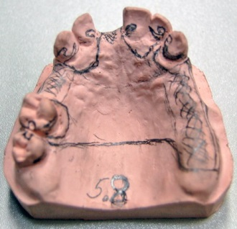

Slide 9
устройство паралеллометра
Он состоит из 4 основных частей: основания, телескопической стойки с зажимной гайкой и двумя кронштейнами , шарнирного столика и стакана для сменных инструментов .
Конструкция прибора:
- Основание
- телескопической стойки с зажимной гайкой и двумя кронштейнами
- Кронштейн
- шарнирного столика и стакана для сменных инструментов .
Телескопическую стойку с кронштейнами фиксируют на нужной высоте с помощью зажимной гайки . Кронштейн имеет подвижные звенья ; звено с цанговым устройством и зажимной муфтой предназначено для фиксации сменных инструментов. Звено имеет зажимной патрон для фиксации ножа прибора или наконечника бормашины с направляющей осью и цилиндрической пружиной (И). В стакане находятся сменные инструменты: стержень, держатель для грифеля, калибры и установочные стержни для аттачменов.
Основные правила параллелометрии: 1) параллелометр дает возможность окончательно определить конструкцию бюгельного протеза; 2) общая кламмерная линия, несмотря на то, что она изогнута, должна быть в общем параллельна окклюзионной плоскости; 3) протез при фиксации его в полости рта должен передавать жевательное давление по оси зуба; 4) протез должен быть сконструирован так, чтобы он рационально распределял жевательное давление между оставшимися зубами и альвеолярными отростками

Slide 10
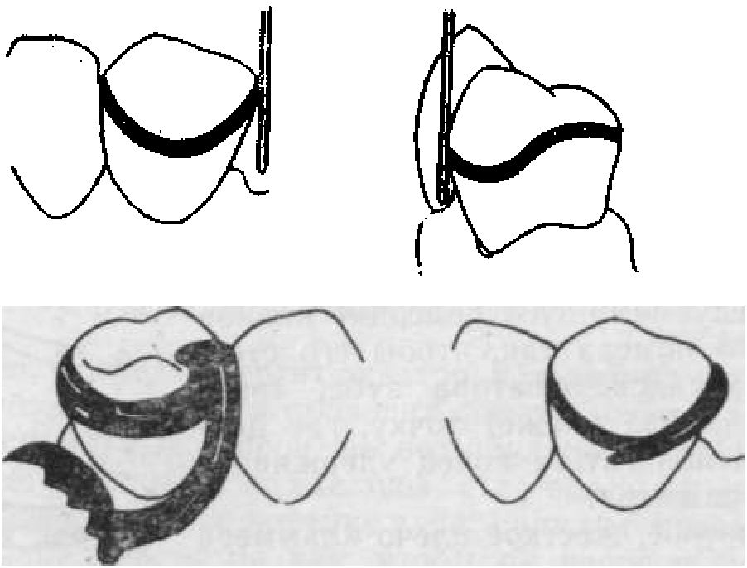
Методы параллелометрии.
1) Произвольный метод. Модель, отлитую из высокопрочного гипса, устанавливают на столике параллелометра так, чтобы окклюзионная плоскость зубов была перпендикулярна стержню грифеля. Затем к каждому опорному зубу подводят грифель параллелометра и чертят общую обзорную линию или клинический экватор. Линия при данном методе параллелометрии может не совпадать с анатомическим экватором, т.к. ее положение будет зависеть от естественного наклона зуба, поэтому на отдельных зубах условия для расположения кламмеров могут быть менее благоприятными. Данный метод параллелометрии показан только при параллельности вертикальных осей зубов, незначительном наклоне их и минимальном числе кламмеров.

Slide 11
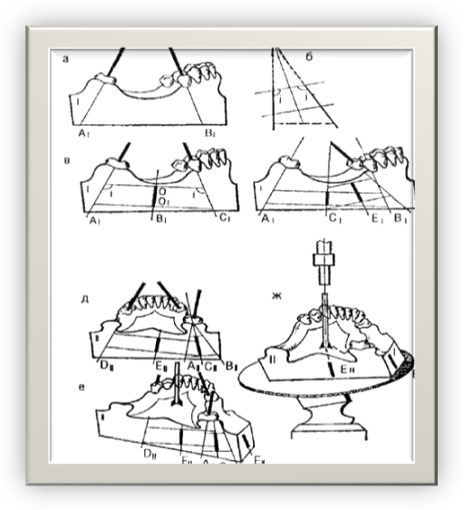
2) Метод выявления среднего наклона длинных осей опорных зубов. Грани цоколя модели обрезают так, чтобы они были параллельны друг другу. Модель укрепляют на столике параллелометра, после чего находят вертикальную ось одного из опорных зубов. Столик с моделью устанавливают так, чтобы анализирующий стержень параллелометра совпадал с длинной осью зуба. Направление последней чертят на боковой поверхности цоколя модели. Далее определяют вертикальную ось второго опорного зуба, расположенного на той же стороне зубного ряда, и также переносят на боковую поверхность модели. Затем полученные линии соединяются параллельными горизонтальными линиями, после деления горизонтальных линий пополам получают среднюю ориентировочную ось опорных зубов. Таким же образом определяют средние оси зубов на другой стороне модели. Полученные средние оси при помощи анализирующего стержня параллелометра переносят на свободную грань цоколя модели, и по ним определяют среднюю ось всех опорных зубов. Затем столик с моделью окончательно устанавливают в параллелометре. Аналитический стержень меняют на графитовый и очерчивают обзорную линию на каждом опорном зубе. При черчении конец графитового стержня должен располагаться на уровне шейки зуба. Недостаток метода заключается в длительности, трудности и вероятности ошибки при определении общей обзорной (межевой) линии.

Slide 12
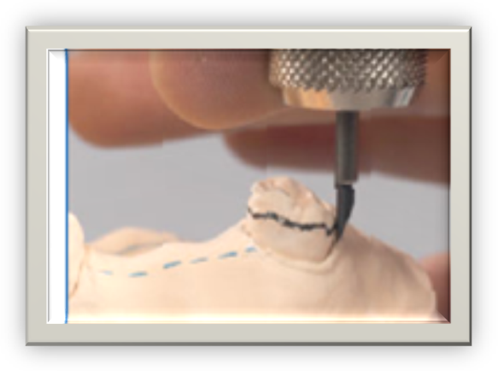
3) Метод выбора. Модель укрепляют на столике параллелометра. Затем столик устанавливается так, чтобы окклюзионная поверхность зубов модели была перпендикулярна анализирующему стержню (нулевой наклон). Последний подводят к каждому опорному зубу по очереди и определяют наличие и величину опорно-стабилизирующей и удерживающей зон. Может оказаться, что на одном или нескольких зубах имеются хорошие условия для расположения элементов кламмера, а на других - неудовлетворительные. Тогда модель должна быть рассмотрена под другим углом наклона. Из нескольких вероятных наклонов выбирают такой, который обеспечивает лучшую удерживающую зону на всех опорных зубах.

Slide 13
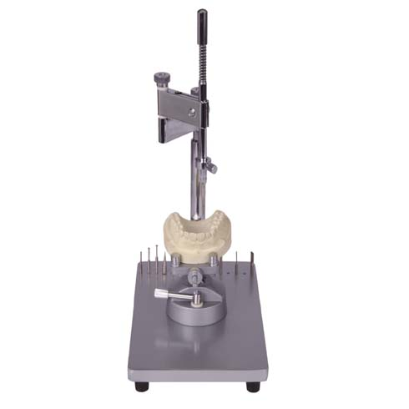
Виды паралеллометров
1. Стандартные параллелометры, предназначены для выполнения общих клинических и лабораторных работ.

Slide 14
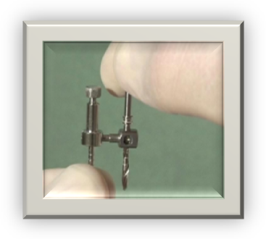
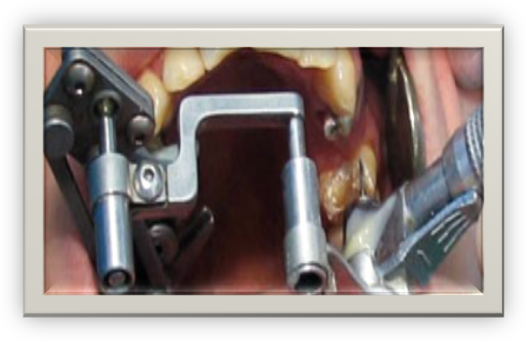
2. Специальные устройства, предназначены для выполнения строго определенных операций, например, внутриротовые микропараллелометры, обеспечивающие параллельность при препарировании зубов.

Slide 15
3. Универсальные параллелометры, имеющие многофункциональное назначение за счет включения в их конструкцию специальных блоков, например, фрезерное устройство или цангу для установки наконечника бормашины, координатное или угломерное приспособление.

Slide 16
